Slide 1
Алгебра
7 сынып
I тоқсан

Slide 2
БҮТІН КӨРСЕТКІШТІ ДӘРЕЖЕ
ЖӘНЕ ОНЫҢ ҚАСИЕТТЕРІ

Slide 3
БҮГІНГІ САБАҚТА:
көрсеткіші нөлге тең дәреженің негізіндегі айнымалының мүмкін мәндерін табасыздар;
санды өрнектердің мәндерін табуда бүтін көрсеткішті дәреже қасиеттерін қолданасыздар.

Slide 4
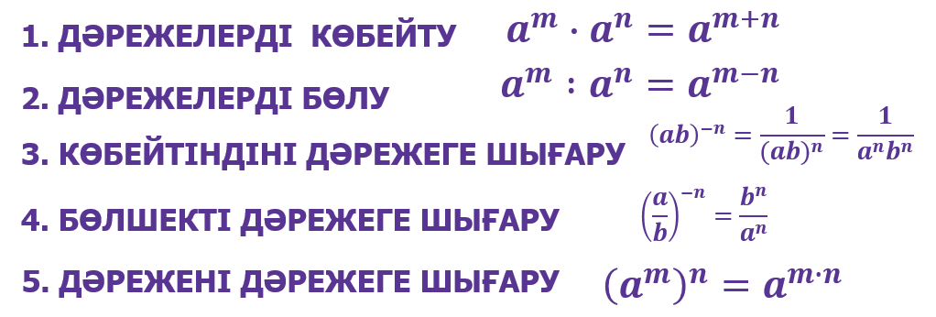
БҮТІН КӨРСЕТКІШТІ ДӘРЕЖЕНІҢ ҚАСИЕТТЕРІ

Slide 5

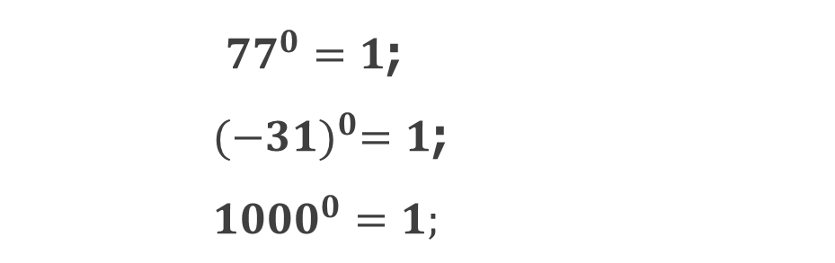

Көрсеткіші нөлге тең дәреженің негізіндегі айнымалының мүмкін мәндерін табу
$x^{0}=1,$
$$x≠0$$
Мүмкін мәндері:
$$\left(−∞;0)∪(0; +∞\right)$$
${77}^{0}=1$;
${(−31)}^{0}=1$;
$${1000}^{0}=1;$$

Slide 6
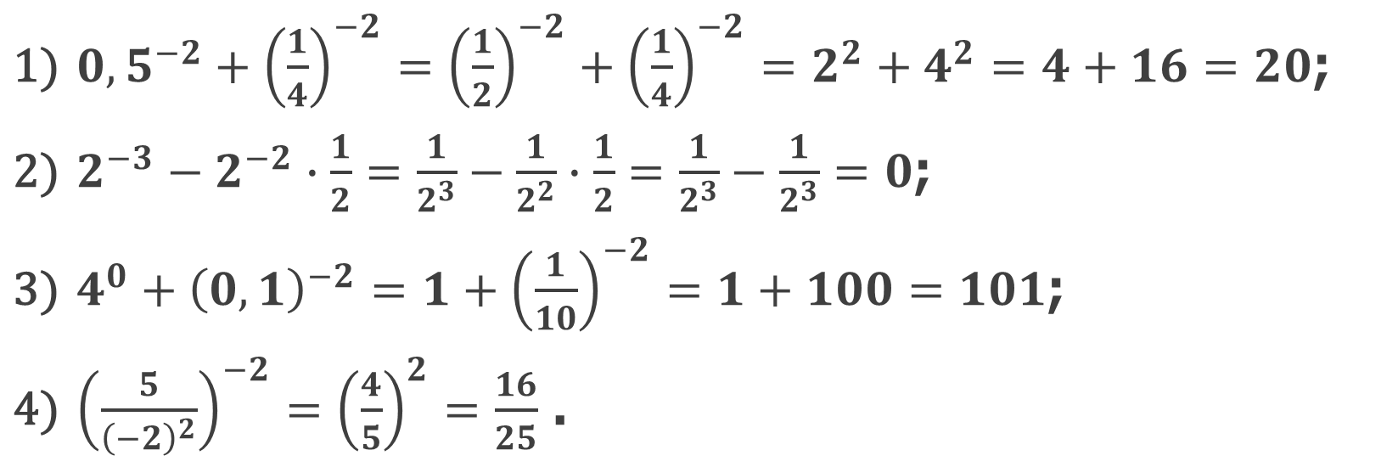
ТАПСЫРМА
Өрнектің мәнін табыңыздар:
${0,5}^{−2}+{\left(\frac{1}{4}\right)}^{−2}={\left(\frac{1}{2}\right)}^{−2}+{\left(\frac{1}{4}\right)}^{−2}=2^{2}+4^{2}=4+16=20$;
$2^{−3}−2^{−2}∙\frac{1}{2}=\frac{1}{2^{3}}−\frac{1}{2^{2}}∙\frac{1}{2}=\frac{1}{2^{3}}−\frac{1}{2^{3}}=0$;
$4^{0}+{\left(0,1\right)}^{−2}=1+{\left(\frac{1}{10}\right)}^{−2}=1+100=101$;
${\left(\frac{5}{{\left(−2\right)}^{2}}\right)}^{−2}={\left(\frac{4}{5}\right)}^{2}=\frac{16}{25}$ .

Slide 7
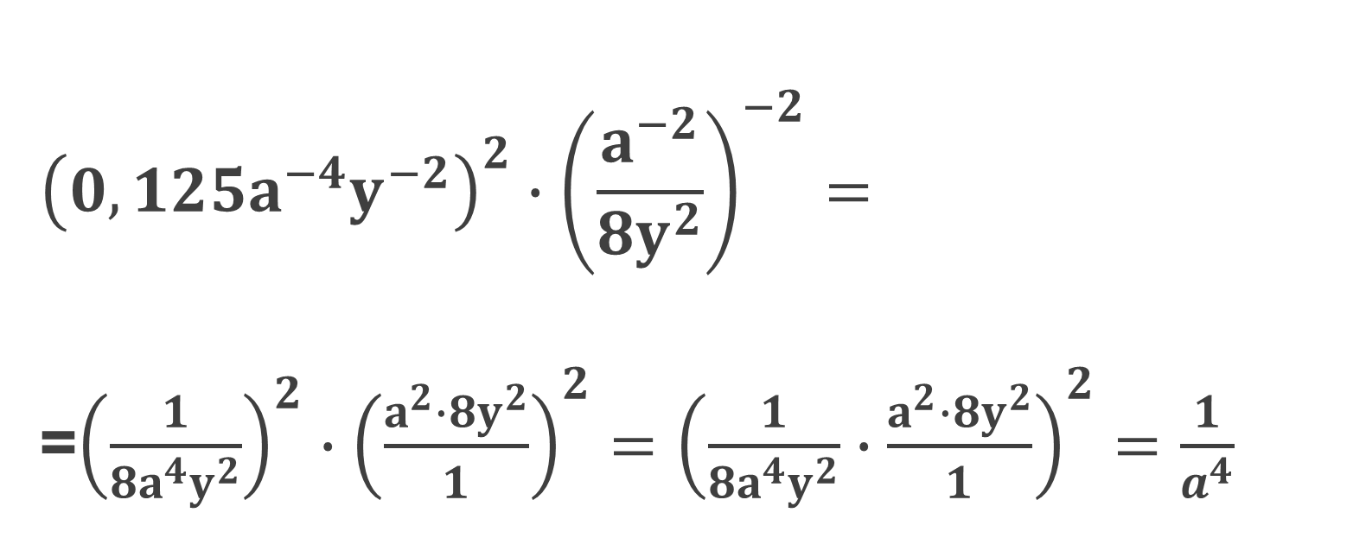
ТАПСЫРМА
Өрнекті ықшамдаңыздар:
$${\left(0,125a^{−4}y^{−2}\right)}^{2}∙{\left(\frac{a^{−2}}{8y^{2}}\right)}^{−2}=$$
=${\left(\frac{1}{8a^{4}y^{2}}\right)}^{2}∙{\left(\frac{a^{2}∙8y^{2}}{1}\right)}^{2}={\left(\frac{1}{8a^{4}y^{2}}∙\frac{a^{2}∙8y^{2}}{1}\right)}^{2}=\frac{1}{a^{4}}$

Slide 8
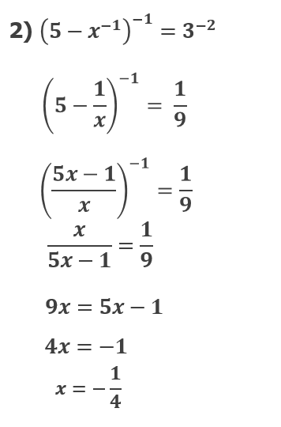
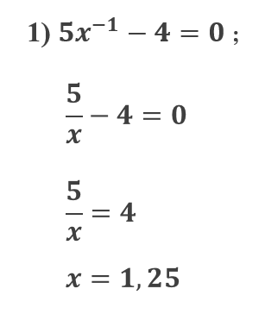
ТАПСЫРМА
Теңдеуді шешіңіздер:

Slide 9
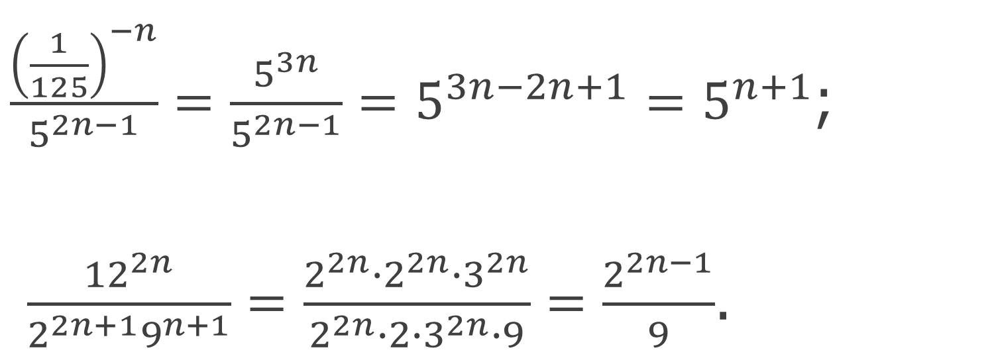
ТАПСЫРМА
Өрнекті ықшамдаңыздар:
$\frac{{\left(\frac{1}{125}\right)}^{−n}}{5^{2n−1}}=\frac{5^{3n}}{5^{2n−1}}=5^{3n−2n+1}=5^{n+1}$;
$\frac{{12}^{2n}}{2^{2n+1}9^{n+1}}=\frac{2^{2n}∙2^{2n}∙3^{2n}}{2^{2n}∙2∙3^{2n}∙9}=\frac{2^{2n−1}}{9}$.

Slide 10
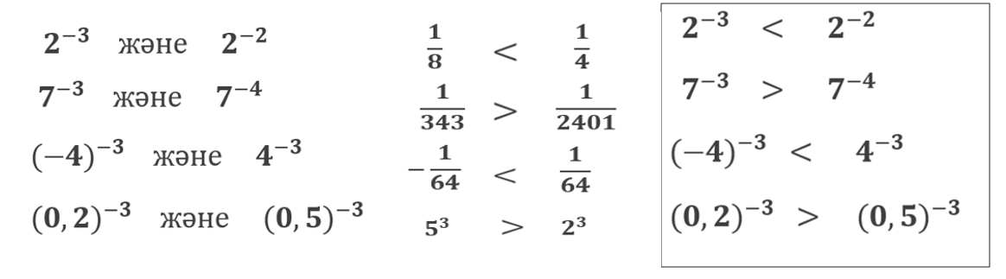
ТАПСЫРМА
Салыстырыңыздар:

Slide 11
Қорытынды
көрсеткіші нөлге тең дәреженің негізіндегі айнымалының мүмкін мәндерін табуды үйрендіңіздер,
санды өрнектердің мәндерін табуда бүтін көрсеткішті дәреже қасиеттерін қолдандыңыздар.

